Slide 1
Vue 강의자료
디렉티브

Slide 2
디렉티브란?
(directive)

Slide 3
HTML 태그안에 v- 접두사를 가지는 모든 속성

Slide 4
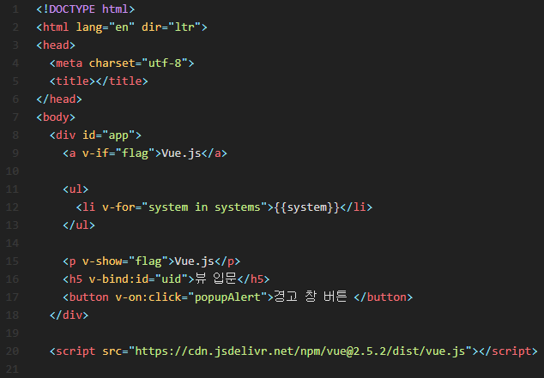

Slide 5
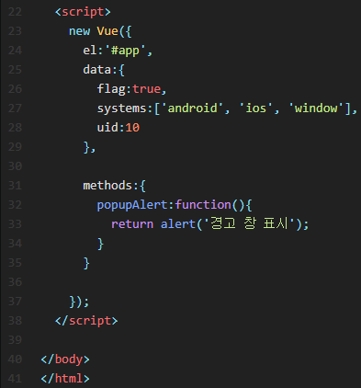

Slide 6
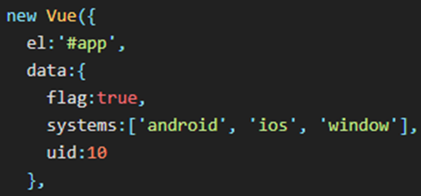

Slide 7
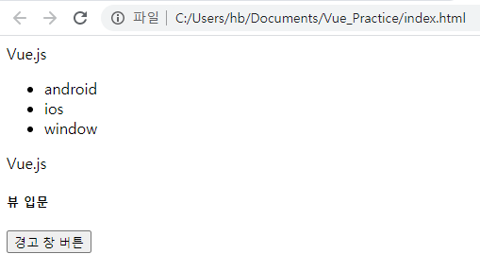

Slide 8
끝

